Slide 1
企业节后复产复工隐患排查
博富特咨询
全面
专业
实用

Slide 2



关于博富特
博富特培训已拥有专业且强大的培训师团队-旗下培训师都拥有丰富的国际大公司生产一线及管理岗位工作经验，接受过系统的培训师培训、训练及能力评估，能够开发并讲授从高层管理到基层安全技术、技能培训等一系列课程。
我们致力于为客户提供高品质且实用性强的培训服务，为企业提供有效且针对性强的定制性培训服务，满足不同行业、不同人群的培训需求。
博富特认为：一个好的培训课程起始于一个好的设计,课程设计注重培训目的、培训对象、逻辑关系、各章节具体产出和培训方法应用等关键问题。

Slide 3

第1章
基础理论概述
第2章
隐患的表现形式
第3章
隐患排查的方法
第4章
节后复产复工隐患排查宝典
第5章
视频案例查隐患

Slide 4
第一章 基础理论
概述

Slide 5
一、节后为什么要进行隐患排查？

Slide 6

现场的设备、环境因停产可能已发生了变化。
隐患是导致事故的根源

Slide 7
什么是隐患？

Slide 8
事故隐患
事故隐患是指作业场所、设备及设施的不安全状态，人的不安全行为、环境和管理上的缺陷。

Slide 9
安全生产事故隐患：
是指生产经营单位违反(不符合)安全生产法律、法规、规章、标准、规程和安全生产管理制度的规定，或者因其他因素在生产经营活动中存在可能导致事故发生的物的危险状态、人的不安全行为和管理上的缺陷。

Slide 10
什么是危险源？

Slide 11
危险源
危险源是指可能导致伤害或疾病、财产损失、工作环境破坏或这些情况组合的根源或状态。
危险源具备导致事故、事件的潜在能力

Slide 12
危险源的分类
危险源划分为两类：第一类危险源和第二类危险源
第一类危险源
实际工作中往往把能量源或能量载体看作第一类危险源。

Slide 13
第二类危险源
（1）定义
导致约束、限制能量屏蔽措施失效或破坏的各种不安全因素。
它包括人、物、环境

Slide 14
（2）第二类危险源常见的类型
①人的因素（不安全行为、人的失误）
②物的因素（不安全状态、物的故障）
③环境因素（不良环境）

Slide 15
（3）第二类危险源的特点
①第二类危险源的出现决定事故发生的可能性，
② 第二类危险源的出现是第一类危险源导致事故的必要条件

Slide 16
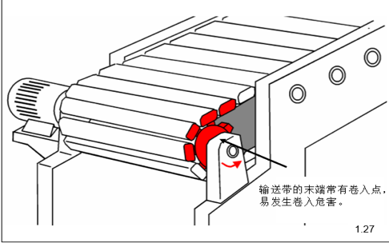
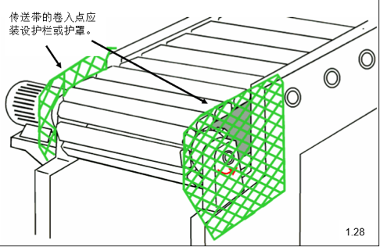
（6）危险源、隐患关系示例

Slide 17
我们日常要重点管控第二类危险源。

Slide 18
3、危险源、隐患、事故三者的关系？

Slide 19
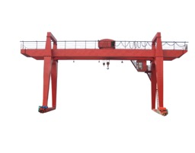
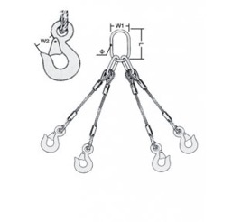
示例：
①该龙门吊是危险源，因为它带有能量（电能），同时它能使物体带有势能和动能。
②完好的设备是危险源，但没有构成隐患。
3）但当钢丝绳出现断丝现象时，就出现了隐患，但断丝数较少时（尤其载荷小时），虽然存在隐患，但不会发生事故。
4、当断丝数目增加到一定的量，尤其是载荷过大时，就会发生断绳事故。

Slide 20
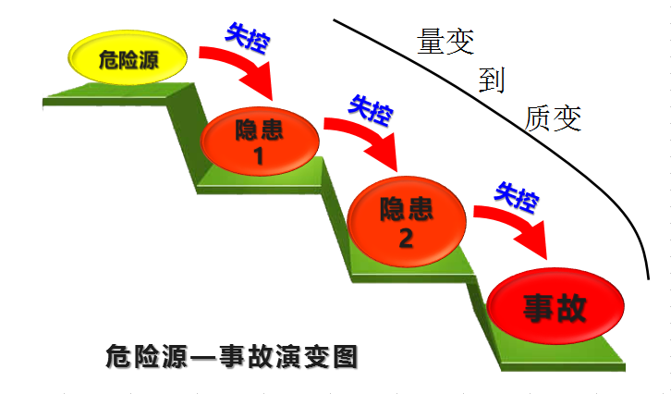
（4） 危险源、隐患与事故之间的逻辑关系

Slide 21
事故是由隐患发展积累导致的，隐患的根源在于风险，风险来源于危险源；危险源得不到有效管控就会演变成隐患，隐患得不到治理就会发生量变到质变的过程，质变到一定程度，就会导致事故发生。

Slide 22
危险源的风险控制措施失控（失效）就是隐患
危险源具备导致事故、事件的潜在能力
危险源是有风险的

Slide 23
排查隐患要和危险源的辨识结合到一起、要排查危险源的管控措施是否完好、是否有效。这样才能实现隐患排查更全面、更细致。

Slide 24
第二章 隐患的表现形式

Slide 25
事故隐患的几种表现

Slide 26

物的不安全状态
人的不安全行为
管理上的缺陷

Slide 27
1、物的不安全状态
（1）防护、保险、信号等装置缺乏或有缺陷
（2）设 备设施、工具有缺陷
（3）个体防护用品用具缺少或不良
（4）生产（施工）场地环境不良

Slide 28
2、 人的不安全行为
（1）操作错误、忽视安全和警告
（2）认为造成安全装置失效
（3）使用不安全设备
（4）手代替工具操作
（5）物体存放不当
（6）冒险进入危险场所

Slide 29
2、人的不安全行为
（7）攀、坐不安全位置
（8）在起吊物下作业、停留
（9）机器运转时维修清理等作业
（10）有分散注意力行为
（11）不安全装束
（12）未使用或未正确使用劳动防护用品

Slide 30
3、管理上的缺陷
（1）技术和设计上的缺陷
（2）安全生产教育培训不够
（3）劳动组织不合理
（4）对现场工作缺乏检查或指导错误
（5）没有安全生产管理制度和安全操作规程，或不健全
（6）没有事故防范和应急措施或者不健全
（7）对事故隐患整改不力，经费不落实

Slide 31
第三章 隐患排查方法

Slide 32
排查的基本方法：
①直观经验法（安全观察法）
依靠人员的观察分析能力，借助于经验和判断能力直观的评价对象的危险性
②工步安全分析法
把一项作业分成几个作业步骤，排查整个作业活动每一步骤中的安全隐患
③安全检查表法
运用已编制好的安全检查表，进行系统的安全检查，排查出存在的安全隐患
④安全标准化法
对设备、现场环境与职业健康、安全管理进行打分考评，隐患的排查可以参照考评表进行，考评表中不合格的项目就是安全隐患
⑤基本分析法
对于某项作业活动，对照危害分类中物的不安全状态、人的不安全行为和管理上的缺陷，确定本项作业活动中的具体安全隐患

Slide 33
（一）直观经验法
（安全观察法）

Slide 34
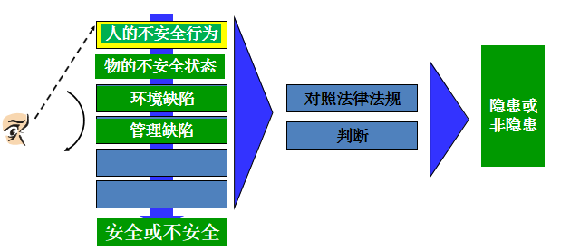
安全观察
依靠检查人员的观察分析能力，借助于经验和判断能力直观的评价对象的危险性
标准、规范
判定
经验

Slide 35
1）用经验观察对比

Slide 36
物的不安全状态
(电气焊）

Slide 37

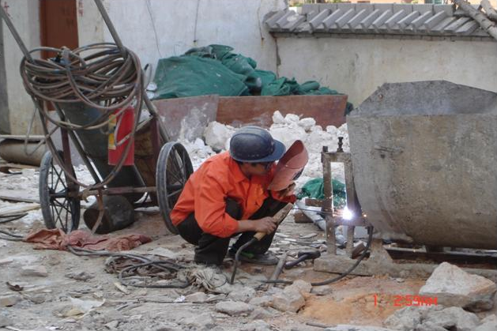



Slide 38
机械设备排查要点
1、电气焊工未佩戴劳保用品。
2、没有按规定配备消防设施。
3、使用不完好的电焊把。
4、使用的压力表安全阀、阻火器等附件不合格或没有。
5、电焊机接地、电源线及工作回线搭在易燃.易爆物品上。
6、在液化石油气管、乙炔管、氧气管附近焊接时没有经过有关部门审批的安全技术措施。
7、氧气、乙炔气带混用。

Slide 39
电气焊排查要点
9、使用中的乙炔气瓶卧放、无防倾倒装置。
10、在潮湿地带焊接工作未站在绝缘物品上，未穿好绝缘鞋、缘手套。
11、焊接有色金属工作、或在封闭容气内作业未通风排毒。
12、两台电焊机同接一个电源开关或缺少短路保护器。
13、气瓶混装或使用时安全距离不够。
14、在焊接、切割密闭空心工件时，未留有出气孔。。

Slide 40
物的不安全状态
(机械设备）

Slide 41
机械设备排查要点
1）安全防护装置、事故紧急停车手动开关或自动连锁装置。
2）运动部件和传动装置应设置防护罩，。
3）使用说明书、操作规程必须易于取用。
4）设备周围留有足够的操作空间，设备不局不得占用消防通道。
5）冲压机械应配置一种或多种安全装置（如防护栅栏、光电保护、双手操纵及联锁装置）
6）砂轮机防护罩应将砂轮、卡盘、主轴端部罩住，砂轮有裂纹严禁使用。

Slide 42
隐患排查要善于归纳排查要点，使排查表格化，模板化。

Slide 43
物的不安全状态
(仓库）

Slide 44
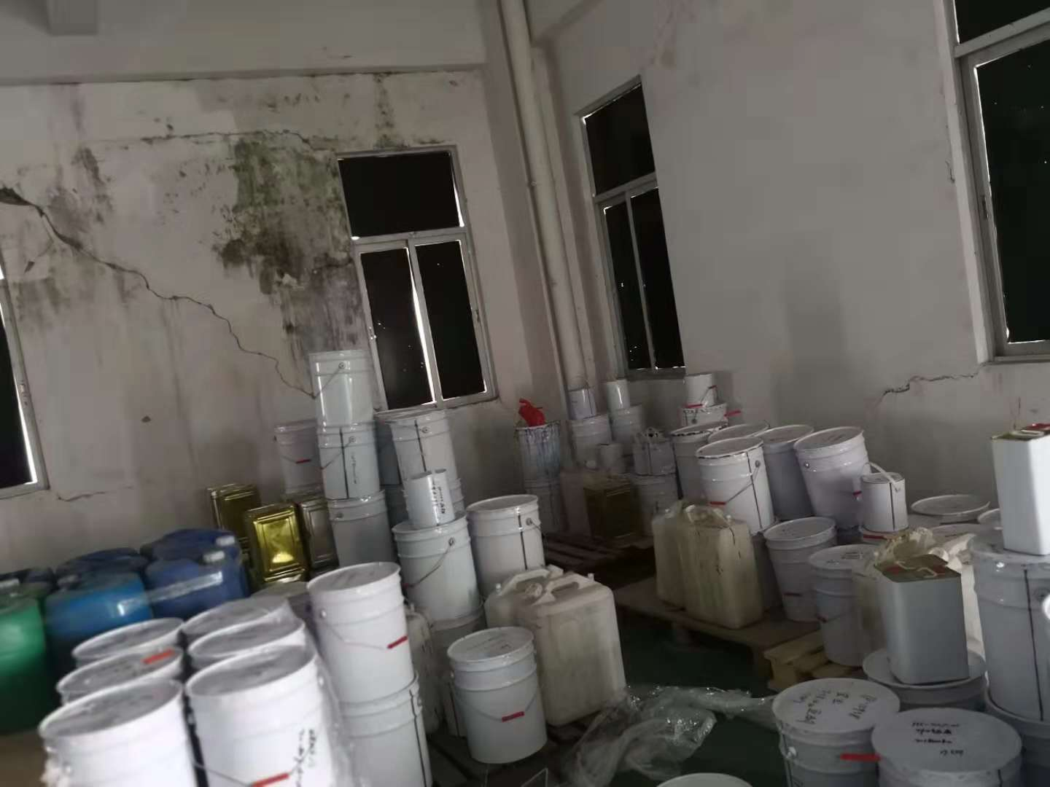

Slide 45
危险化学品仓库现场检查要点：
（1）每种化学品安全周知卡（有化学品名称、理化数据（闪点、沸点、密度）、危险性质、健康危害、应急处置、应急电话、责任人电话等）。
（2）设置防泄漏的围堰，如托盘或者门口设置慢坡。
（3）人体静电释放装置、门防雷接地。电气防爆
（4）危险化学品的MSDS说明书、产品的一书一签。
（5）墙间距≥0.5m，垛与梁、柱间距≥0.3m

Slide 46
（6）消防栓、灭火器、消防沙、安全警示标志。
（7）仓库外面附近洗眼器、个人防护用具。
（8）强制通风措施，通风量是否够。
（9）可燃气体报警器（2020年1月1日执行新标准，露天、半敞开环境由15m→10m，室内由7.5m→5m），报警器的控制器是否为声光、是否设置在24h值守地方。要有编号对应。
（10）温湿度计，温湿度计是否每天都有检查记录。
（11）禁止使用铁制工具

Slide 47
2）用法律法规、国家或行业标准及技术规范核查对比

Slide 48
（1）工贸行业重大生产安全事故隐患判定标准、化工和危险化学品生产经营单位重大生产安全事故隐患判定标准核查对比

Slide 49
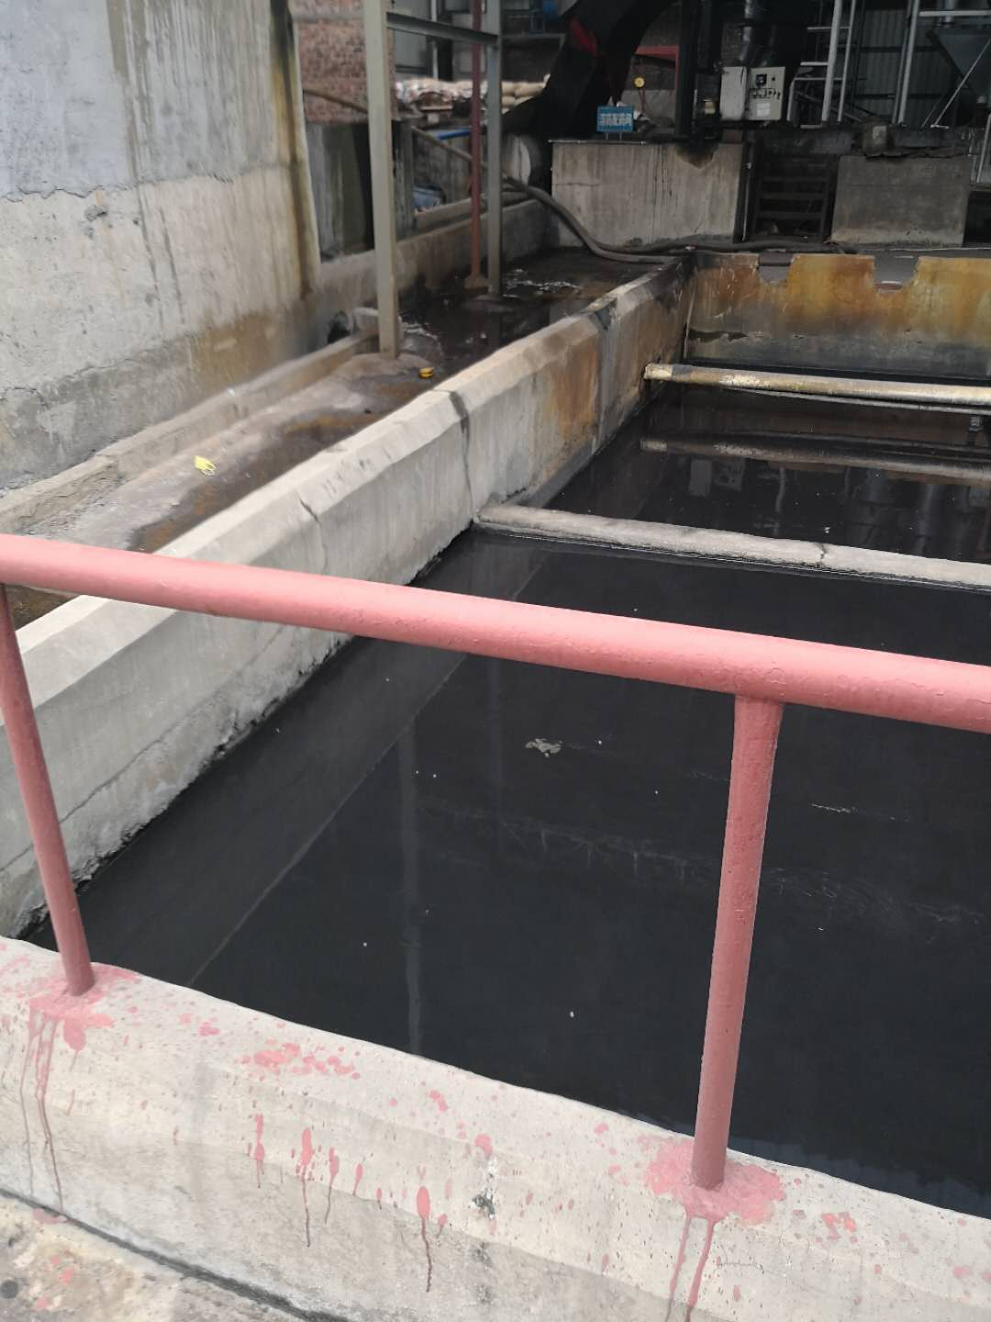
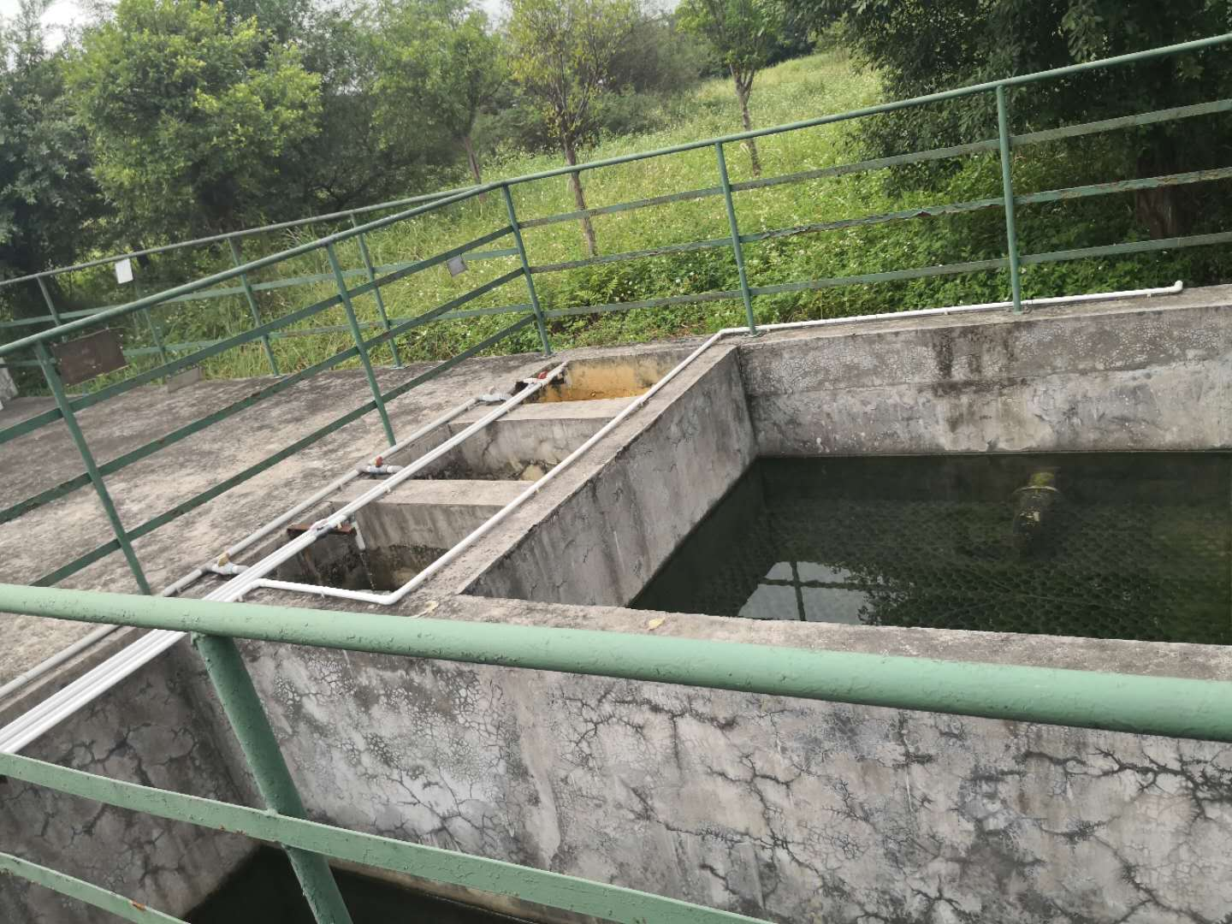

Slide 50
未对有限空间作业场所进行辨识，并设置明显安全警示标志。

Slide 51
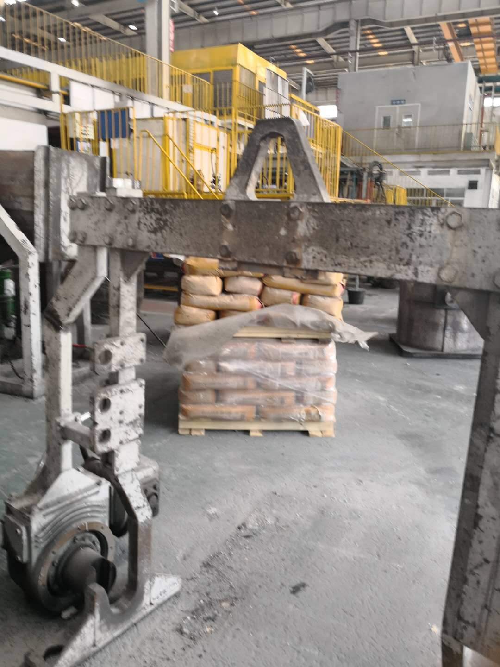

Slide 52
吊运浇注包的龙门钩横梁、耳轴销和吊钩等零件，未进行定期探伤检查。

Slide 53
危险化学品生产、经营单位主要负责人和安全生产管理人员未依法经考核合格。

Slide 54
（2）如，建筑设计防火规范（2018版）GB50016-2014
第十七页

Slide 55
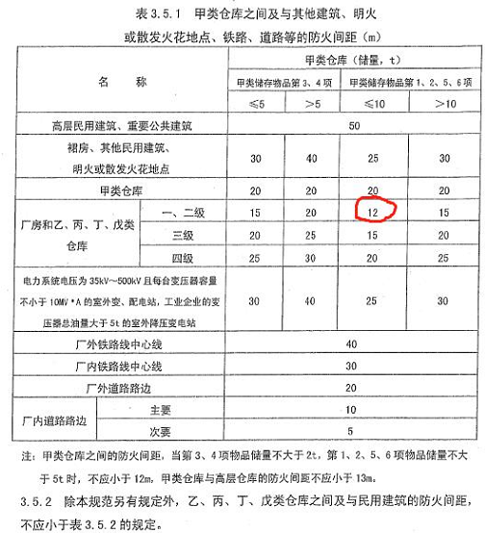
20
12
15

Slide 56
甲类仓库到场内主要道路要求大于10米，小于十米就是隐患。

Slide 57
人的不安全行为

Slide 58
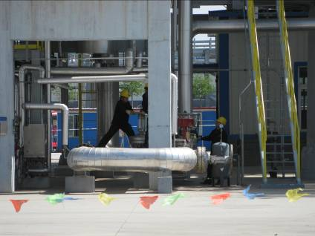

Slide 59
人的不安全行为主要检查
1）违章操作。
2）违章指挥。
3）违反劳动纪律。
4）停用或弄坏安全装置。
5）不戴防护用品
6）忽视安全忽视警告。
7）用手替代工具
8）攀、座不安全位置

Slide 60
（二）工步安全分析法

Slide 61
把一项作业分成几个作业步骤，
排查整个作业活动每一步骤中的安全隐患。

Slide 62
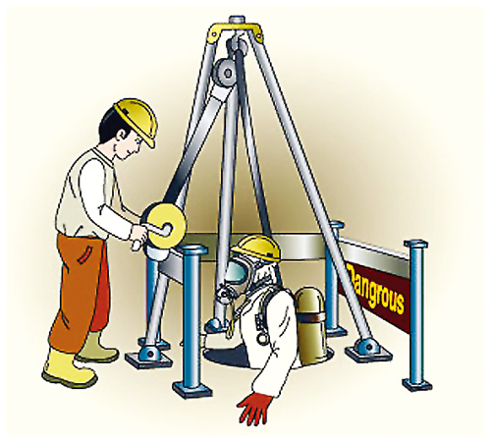
进入阀门井安全分析法

Slide 63
进入阀门井安全分析法
序号 | 危险 | 安全措施 | 查隐患
1 | 发生突发事故 | 对本项工作危险性进行分析 | 没有进行风险分析
2 | 发生有限空间事故 | 办工作许可（作业票） | 未办许可
3 | 作业时中毒、窒息 | 作业前先通风换气，在检测合格后方可进入作业 | 未通风，未检测合格
4 | 伤到其他非工作人 | 现场围蔽、警示标志 | 未围蔽、无警示标志
5 | 四壁砖脱落伤人 | 进入前清理松动的砖、佩戴安全帽 | 未戴安全帽
6 | 进入时摔落 | 安全带、安全绳、安全帽 | 未带安全带

Slide 64
进入阀门井安全分析
序号 | 危险 | 安全措施 | 查隐患
7 | 危险物质串入阀门井 | 隔离上锁，持续监测。 | 未隔离上锁，未持续监测
8 | 作业人员不知道防范措施 | 交底培训 | 未交底，未培训
9 | 触电 | 使用电动工具，电源必须装有短路保护器，照明36V以下。 | 没有短路保护器，大于36V
10 | 作业中发生事故 | 应急器材备到现场，指派专人监护 | 没有监护人器材未到场
11 | 工具忘在井里 | 完工后清点工具，清点人数 | 未清点

Slide 65
（三）安全检查表法
根据系统工程分解和综合的原理，事先把检查对象加以剖析，把大系统分割成若干个小的子系统，然后确定检查项目，查出不安全因素所在，以正面提问的方式，将检查项目按系统或子系统的顺序编制成表，以便进行检查和避免漏检查，这种表就叫安全检查表。

Slide 66
序号 | 检 查 内 容 |  | 排查结果 （符合） | 整改情况
1 | 消防栓无被遮挡、挤占、埋压、无积尘 |  | □是 □否
2 | 火灾自动报警系统良好 |  | □是 □否
3 | 手动报警系统良好 |  | □是 □否
4 | 安全疏散通道畅通无阻，无被占用、封堵现象 |  | □是 □否
5 | 消防器材无缺失、挪用、损毁 |  | □是 □否
6 | 消防安全标志齐全、醒目 |  | □是 □否
7 | 应急疏散指示标识完整、无遮挡 |  | □是 □否
8 | 插排使用规范，插座或开关完整无损、安装牢固、外壳罩盖完好、接头可靠 |  | □是 □否
9 | 无私接乱拉临时线路，电气线路敷设规范 |  | □是 □否
10 | 应急照明灯工作正常 |  | □是 □否
11 | 灭火沙箱、桶、钩等齐全 |  | □是 □否
14 | 其它： |  | □是 □否
检查意见和建议 |  | 检查人员签名： 年 月 日

Slide 67
第四章 节后复产复工
隐患排查宝典

Slide 68
节后复产复工隐患排查要突出全面细致，不留死角。
如何做？

Slide 69
分类编制隐患排查表、编制排查要点！

Slide 70
序号 | 隐患大类类 | 隐患排查内容类别
1 | 基础管理 | 资质证照
2 |  | 安全生产管理机构及人员
3 |  | 安全生产责任制
4 |  | 安全生产管理制度
 |  | 安全操作规程
5
6 |  | 教育培训
7 |  | 安全生产管理档案
8 |  | 安全生产投入
 |  | 应急管理
9
 |  | 特种设备基础管理
10
11 |  | 职业卫生基础管理
12 |  | 相关方基础管理
13 |  | 其他基础管理

Slide 71
序号 | 隐患分类 | 隐患排查类别
14 | 现场管理 | 特种设备现场管理
15 |  | 生产设备设施及工艺
16 |  | 场所环境
17 |  | 从业人员操作行为
18 |  | 消防安全
19 |  | 用电安全
20 |  | 职业卫生现场安全
21 |  | 有限空间现场安全
22 |  | 辅助动力系统
23 |  | 相关方现场管理
24 |  | 其他现场管理

Slide 72
（7）职业健康现场安全管理
①定期检测
②定期体检
③职业禁忌证调岗
④危害告知、公告栏、警示标志
⑤防护设施、个人防护、检维修
⑥生产设施及生产布局

Slide 73
（12）相关方现场管理
①资质审查
②安全协议
③技术交底、培训
④作业票
⑤人员证件

Slide 74
第五章 视频案例
查隐患

Slide 75
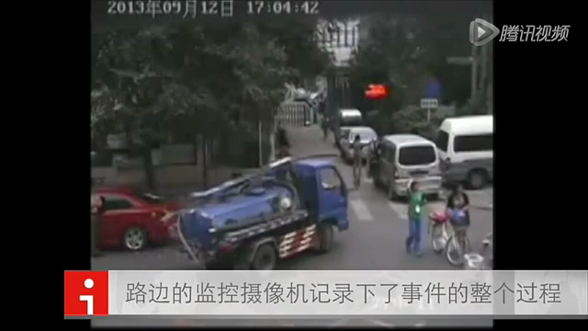
案例：看视频说作业现场隐患

Slide 76
存在的事故隐患
1、没有进行风险分析
2、没有办理工作许可
3、没先通风后检测，检测合格再作业
4、现场没有围蔽，没有警示标志
5、现场没有应急器材
6、没有进行有效的应急演练及相关培训

Slide 77


感谢聆听
资源整合，产品服务
↓↓↓
公司官网 | http://www.bofety.com/
如需进一步沟通
↓↓↓
联系我们 | 15250014332 / 0512-68637852
扫码关注我们
获取第一手安全资讯
微信公众号
抖音

